Slide 1

Sua Versão Digital no WhatsApp
O sistema de automação com IA que filtra, simula e entrega leads 100% qualificados para corretores de alta performance.

Slide 2
O Desafio do Corretor Moderno
Por que você ainda perde tempo com leads que o banco não aprova?

Slide 3

O Custo da Operação Manual
Atendimento Tradicional
Foco no Que Importa
• Dias conversando com "curiosos". • Recolhimento manual de dados sensíveis. • Frustração: O banco nega o crédito após semanas de trabalho.
• Apenas leads pré-aprovados. • Simulação bancária feita em minutos. • Atendimento focado apenas no fechamento do contrato.

Slide 4

Filtro Inteligente no WhatsApp
Imagine uma IA prestativa e educada que atende 24h por dia. Ela não apenas tira dúvidas, ela investiga o perfil financeiro do cliente com empatia, preparando o terreno para você.
Atendimento Humano-Like
Disponibilidade Instantânea

Slide 5
Fluxo de Inteligência e Simulação
Deixe a burocracia matemática com a nossa inteligência artificial.

Slide 6






A Jornada do Lead Qualificado
Primeiro Contato
Simulação Bancária
Alerta de Fechamento
A IA recebe o lead, tira dúvidas iniciais e inicia a coleta de dados de renda.
Cruzamento de dados para verificar a viabilidade de crédito em tempo real.
Você recebe a notificação: "Lead Aprovado". Hora de entrar e assinar.

Slide 7
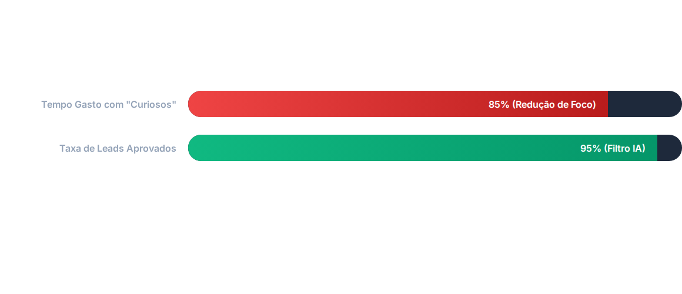
Impacto na Conversão de Vendas
O sistema elimina 90% do ruído no seu WhatsApp, permitindo focar 100% em quem tem dinheiro no bolso.

Slide 8
Tecnologia Sem Fronteiras
Infraestrutura moderna que não depende do seu hardware local.

Slide 9
Independência Tecnológica
100%
Zero Dependência Local
O sistema não roda no seu PC ou celular. Ele vive na nuvem. Se o seu telefone descarregar ou sua internet cair, a IA continua atendendo seus clientes e fechando negócios por você.
Nuvem (Cloud)

Slide 10

Monitoramento e Suporte 24/7
Eu Estou Aqui Por Você
Enquanto a IA atende, eu monitoro o status do sistema em tempo real. Qualquer oscilação é resolvida antes mesmo de você perceber.
Minha Manutenção Garante: • Estabilidade do WhatsApp API. • Atualização de regras bancárias. • Correção instantânea de falhas.

Slide 11
Gestão e Sustentabilidade
Serviço de Manutenção | O Que Inclui | Seu Benefício
Monitoramento 24h | Interface de controle dedicada. | Paz de espírito total.
Hospedagem Cloud | Servidores de alta performance. | Zero gasto com hardware.
Suporte Técnico | Resolução pró-ativa de falhas. | Sistema sempre disponível.

Slide 12
Pronto para Escalar?
Pare de perder tempo com quem não compra. Comece a vender para quem já está aprovado.
Fale com o desenvolvedor e ative seu sistema hoje.

Slide 13


Image Sources
http://static1.squarespace.com/static/58e3d2ecf7e0abde3bde1ddb/5ad90234f950b7a3b55d0bd5/6887c040380ce02148c4de12/1763511892299/u3895675146_Smiling_modern_real_estate_agent_multi-tasking_au_381ee009-d0ea-4547-90b8-cb132c42c939_1.jpg?format=1500w
Source: realoffice360.com
https://png.pngtree.com/thumb_back/fw800/background/20250828/pngtree-dark-room-with-multiple-monitors-displaying-code-in-high-tech-setup-image_17931750.webp
Source: pngtree.com

